Slide 1
야매로 서버 개발자 되는 법
4강
멀티스레딩 기초

Slide 2
스레드 사용 방법

Slide 3
스레드 사용 방법
Thread, ThreadPool, Task, Async

Slide 4
Thread
프로세스
New Thread()

Slide 5
ThreadPool
Thread Pool
프로세스
Thread
이거 해줘
Thread
Thread
작업
Thread

Slide 6
Task
이거 해줘
Task
작업
스레드 풀

Slide 7
Async
갖고와 내가 할게
Task
스레드 풀
실행!!
Async (비동기)
작업

Slide 8
환경 설정

Slide 9
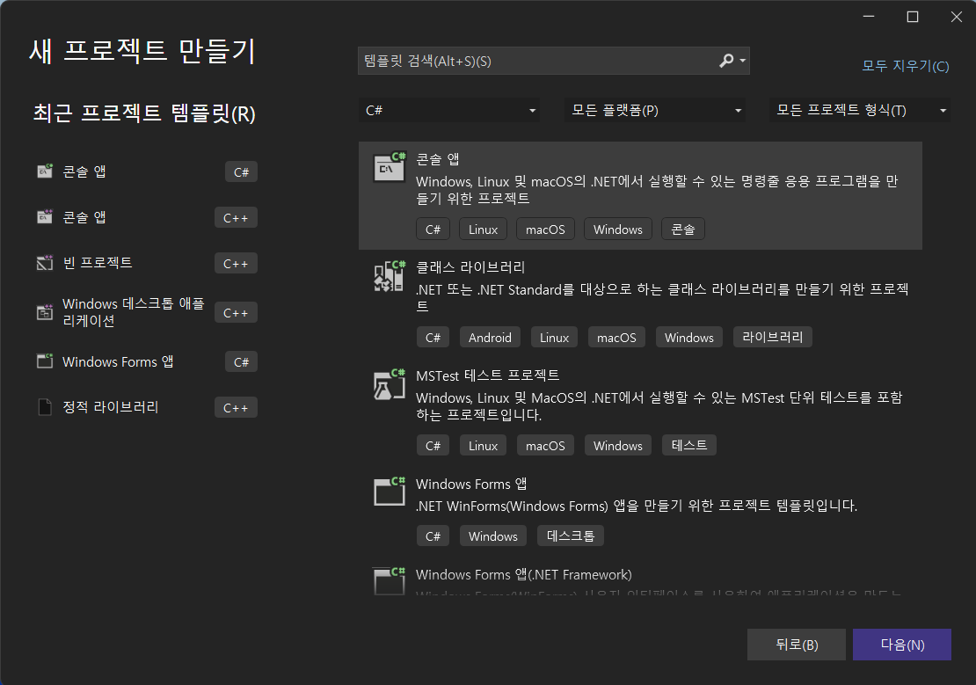
프로젝트 생성

Slide 10
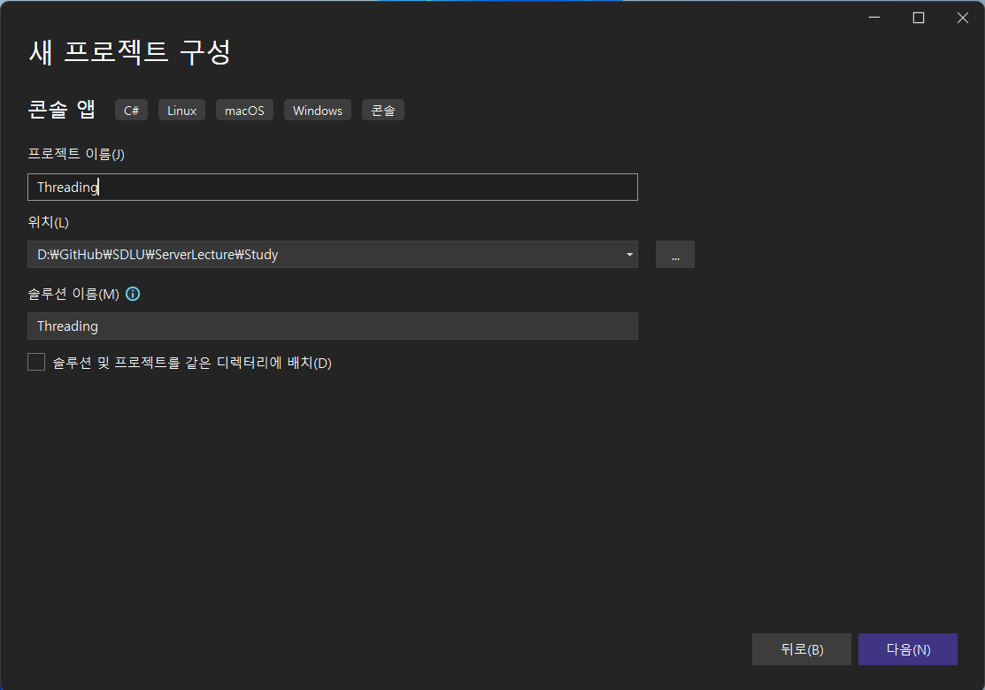
프로젝트 생성

Slide 11
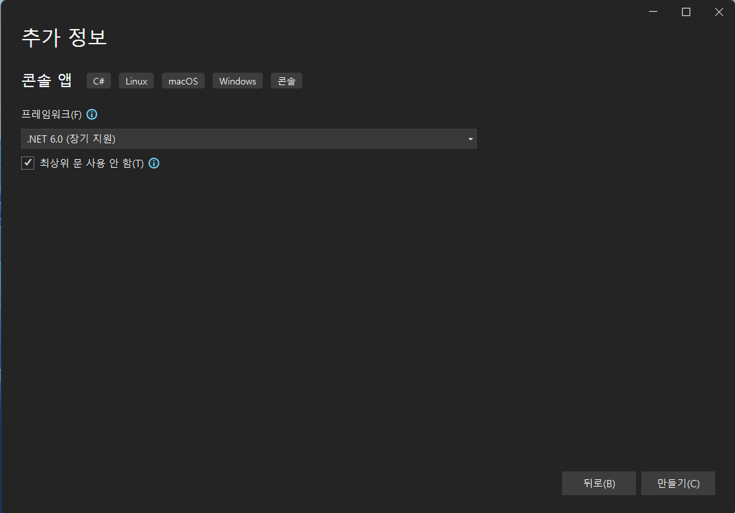
프로젝트 생성

Slide 12
Thread

Slide 13
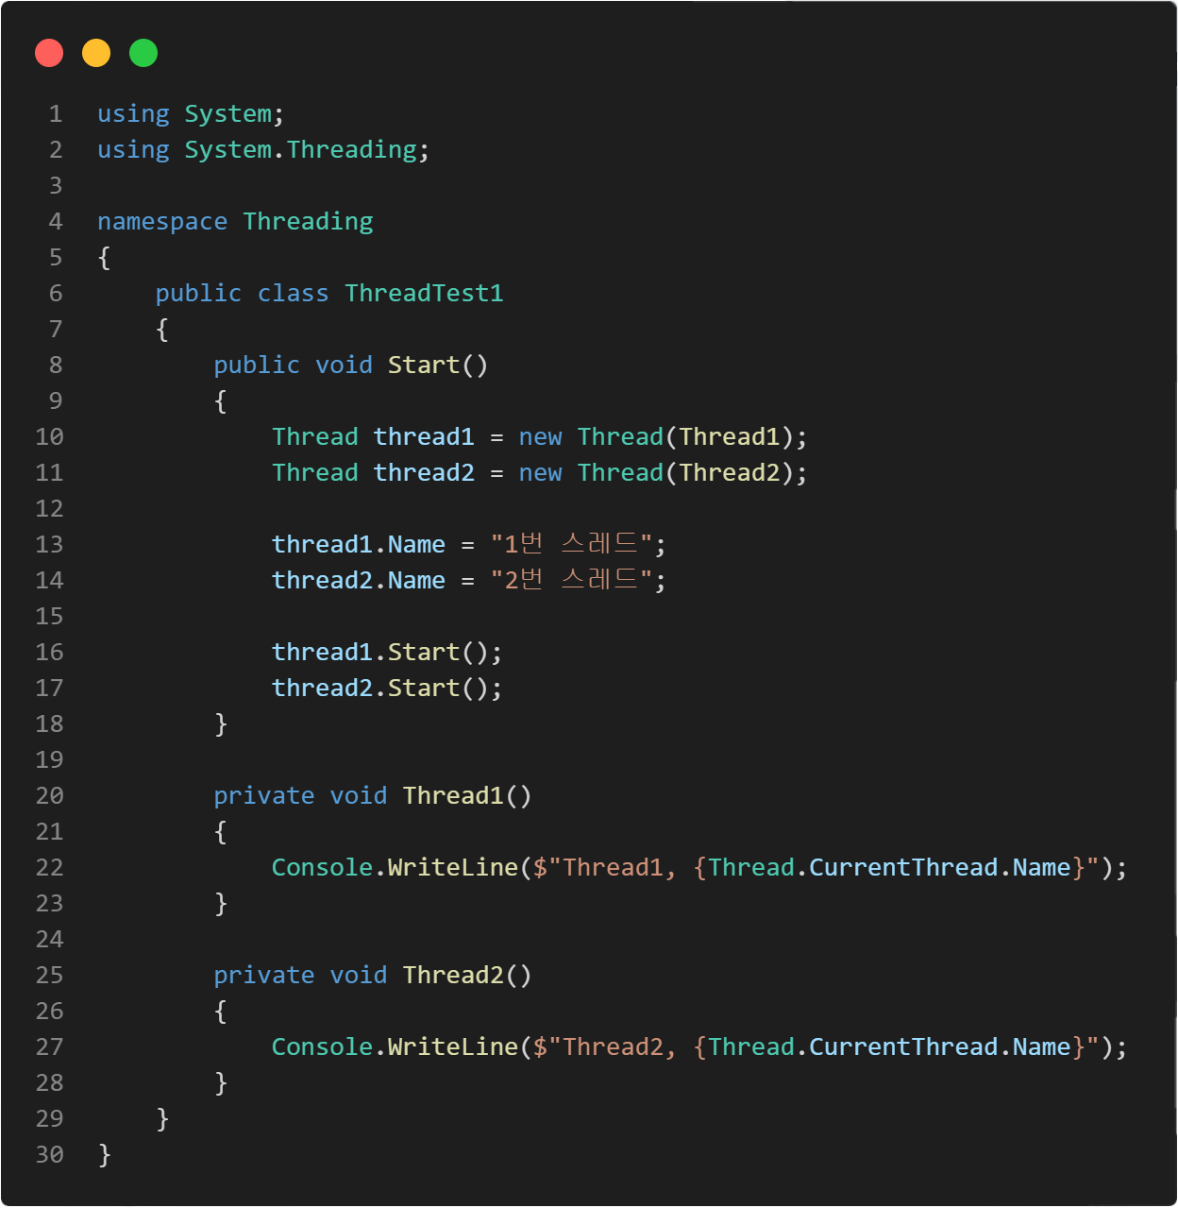
ThreadTest1

Slide 14
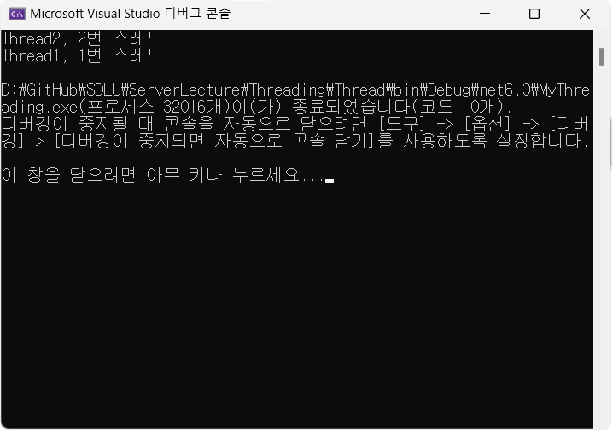
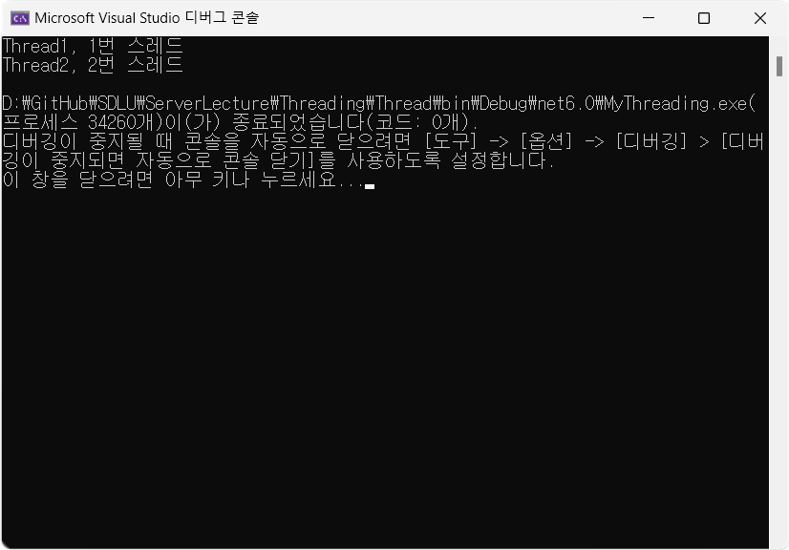
ThreadTest1

Slide 15
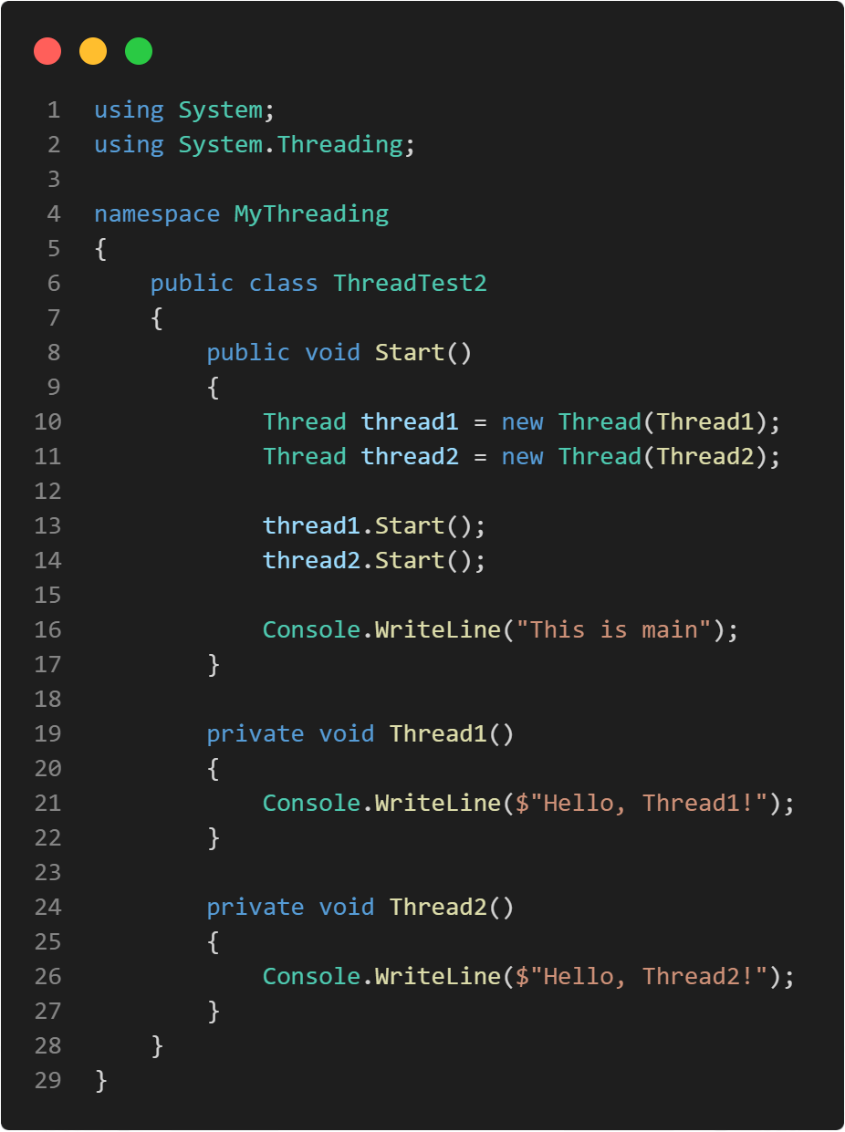
ThreadTest2

Slide 16
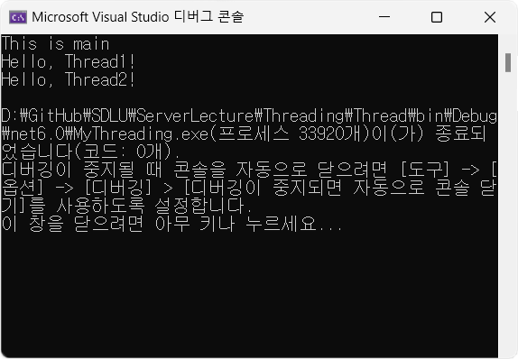
ThreadTest2

Slide 17
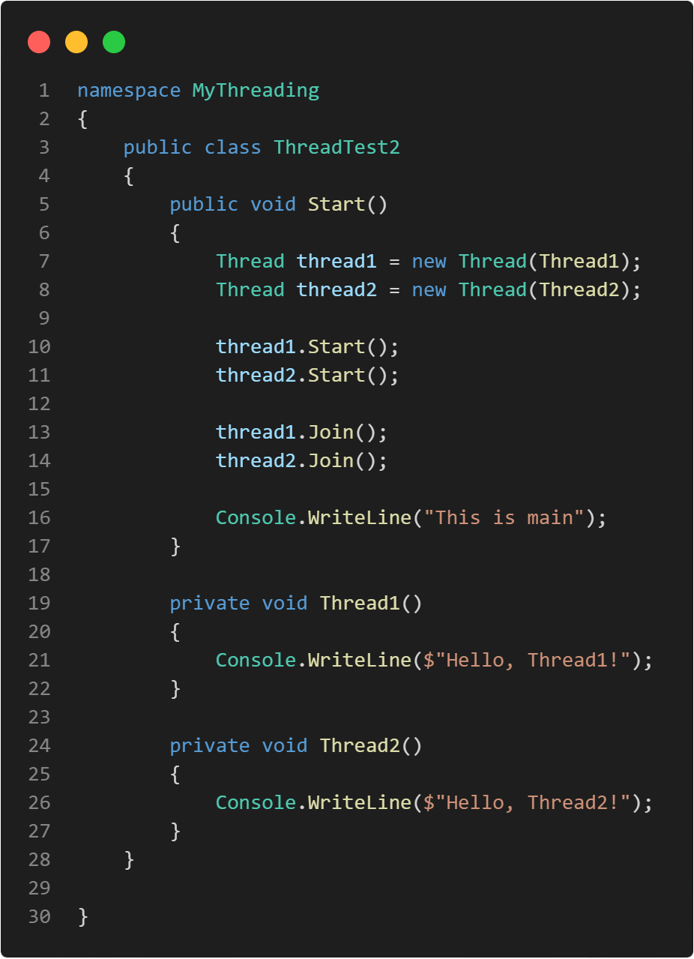
ThreadTest2

Slide 18
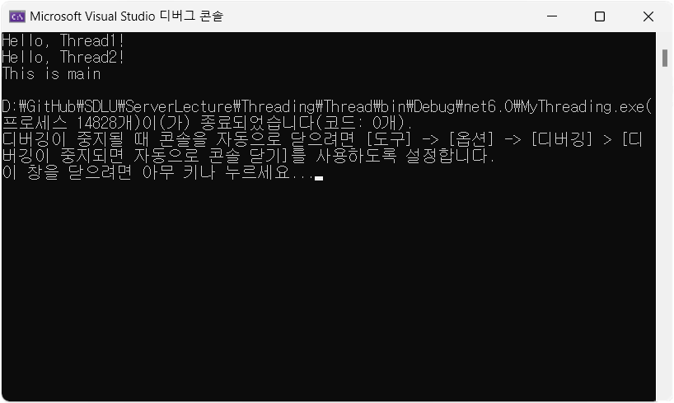
ThreadTest2

Slide 19
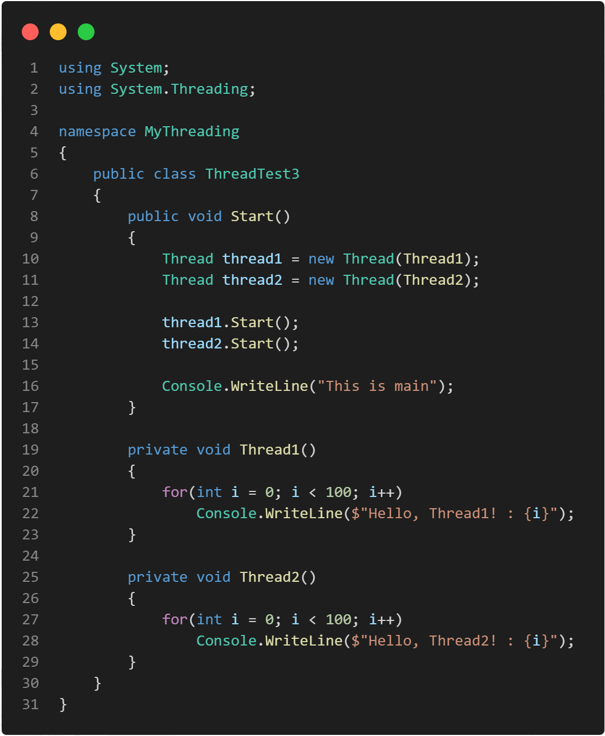
ThreadTest3

Slide 20
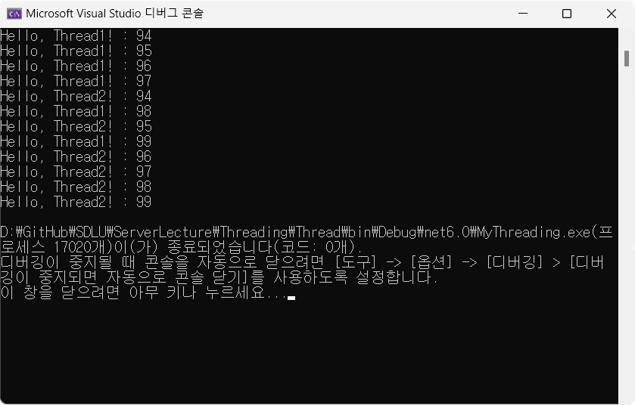
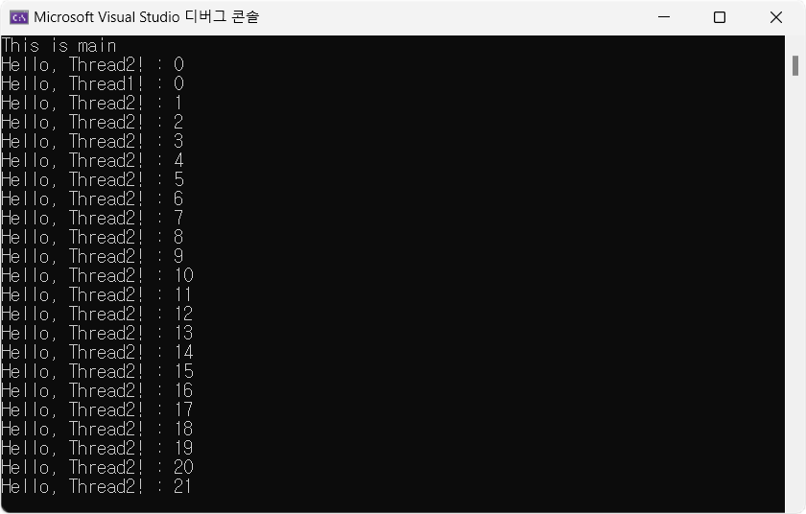
ThreadTest3

Slide 21
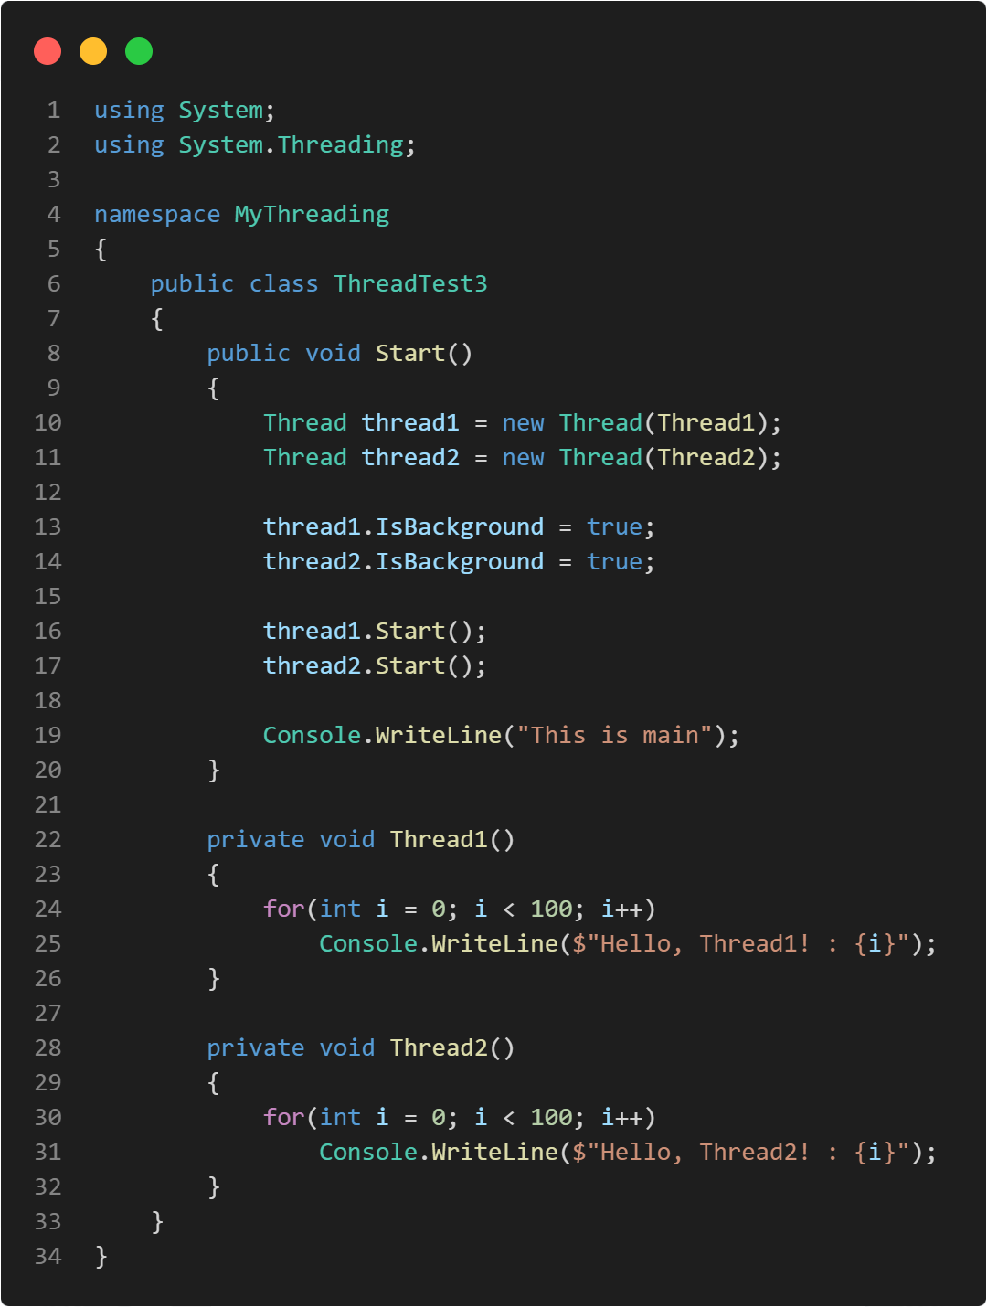
ThreadTest3

Slide 22
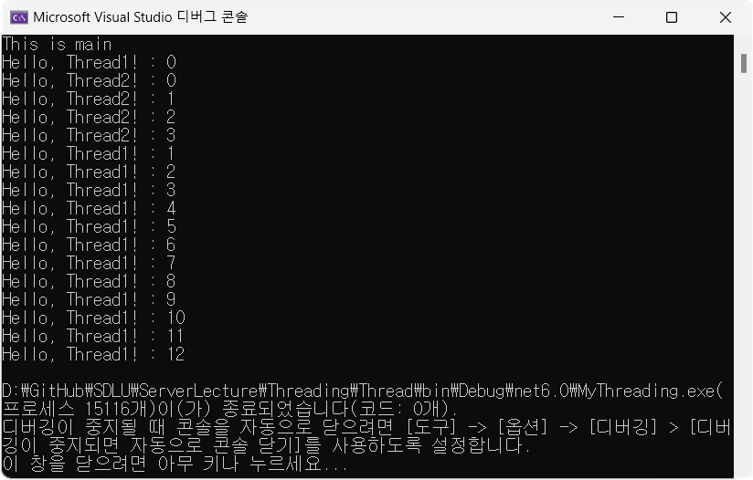
ThreadTest3

Slide 23
ThreadPool

Slide 24
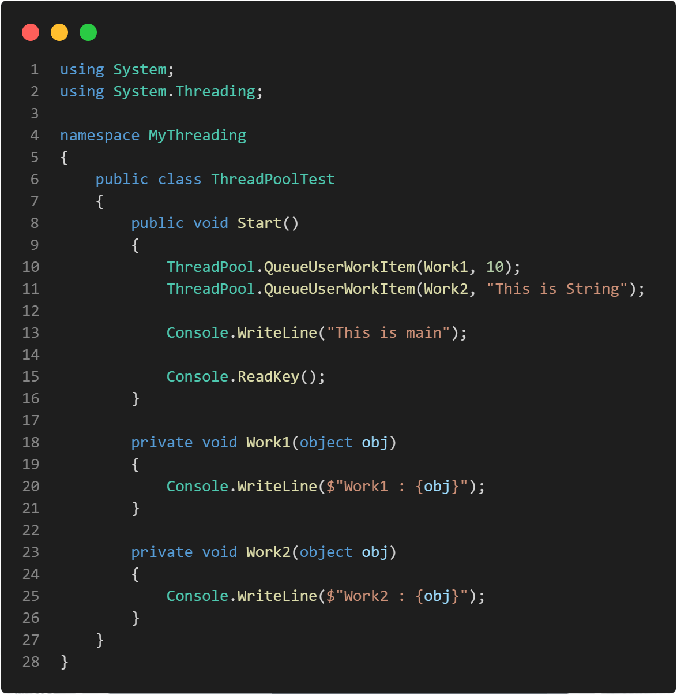
ThreadPoolTest

Slide 25
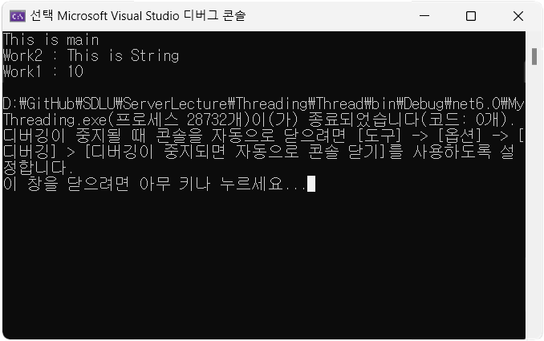
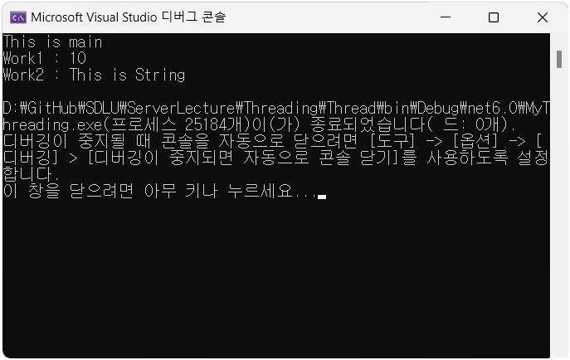
ThreadPoolTest

Slide 26
Task

Slide 27
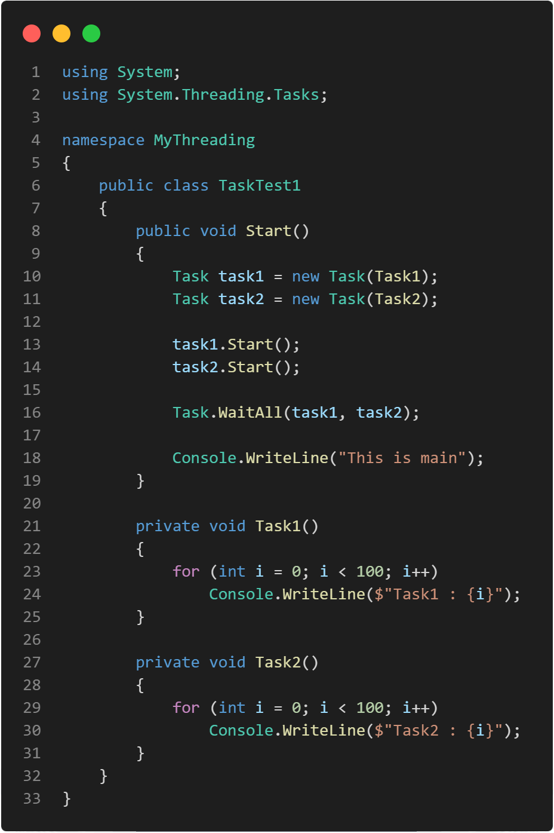
TaskTest1

Slide 28
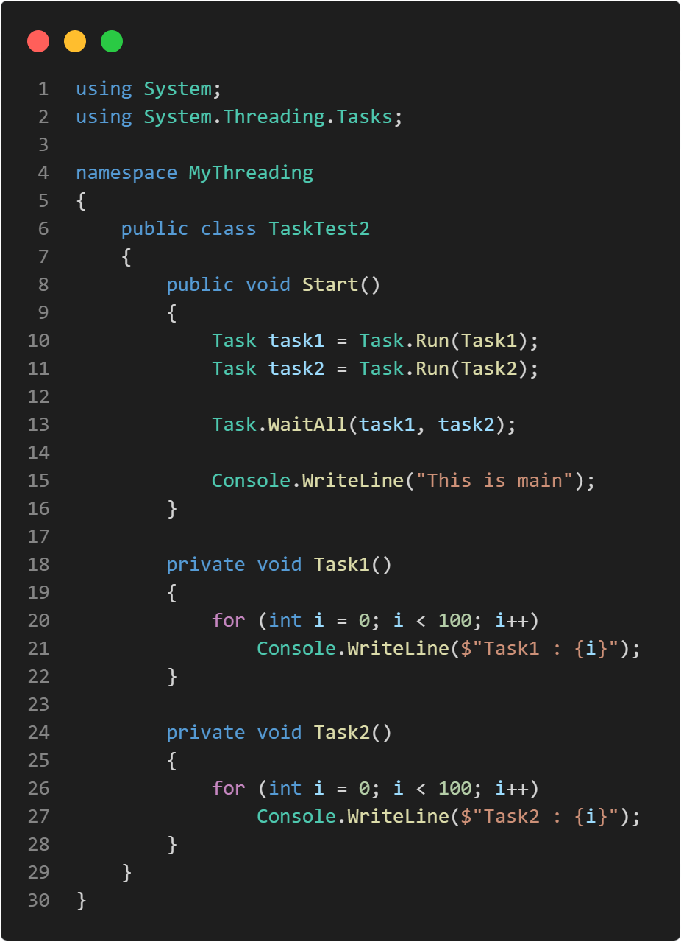
TaskTest2

Slide 29
Async

Slide 30
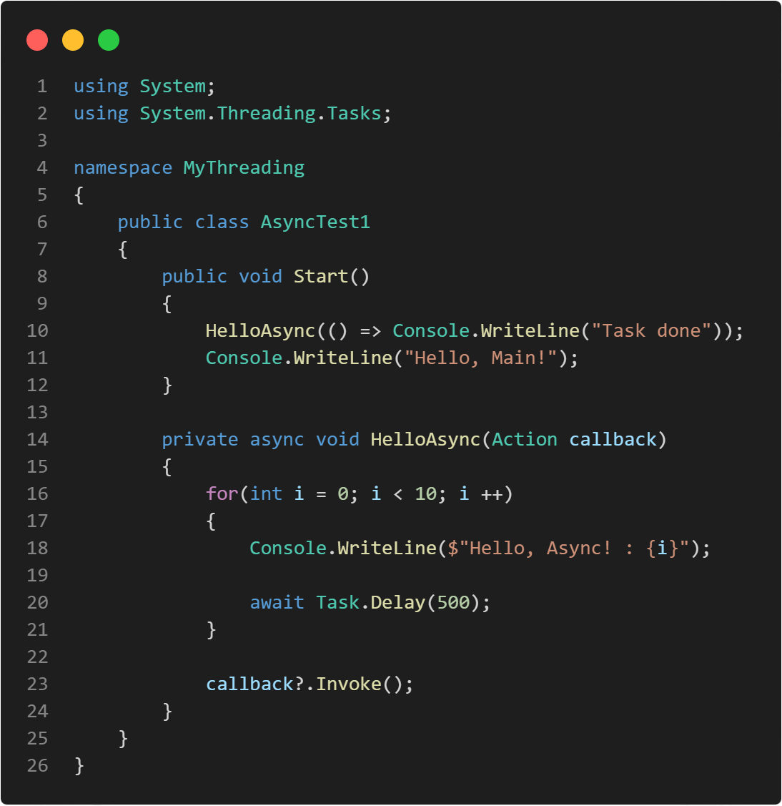
AsyncTest1

Slide 31
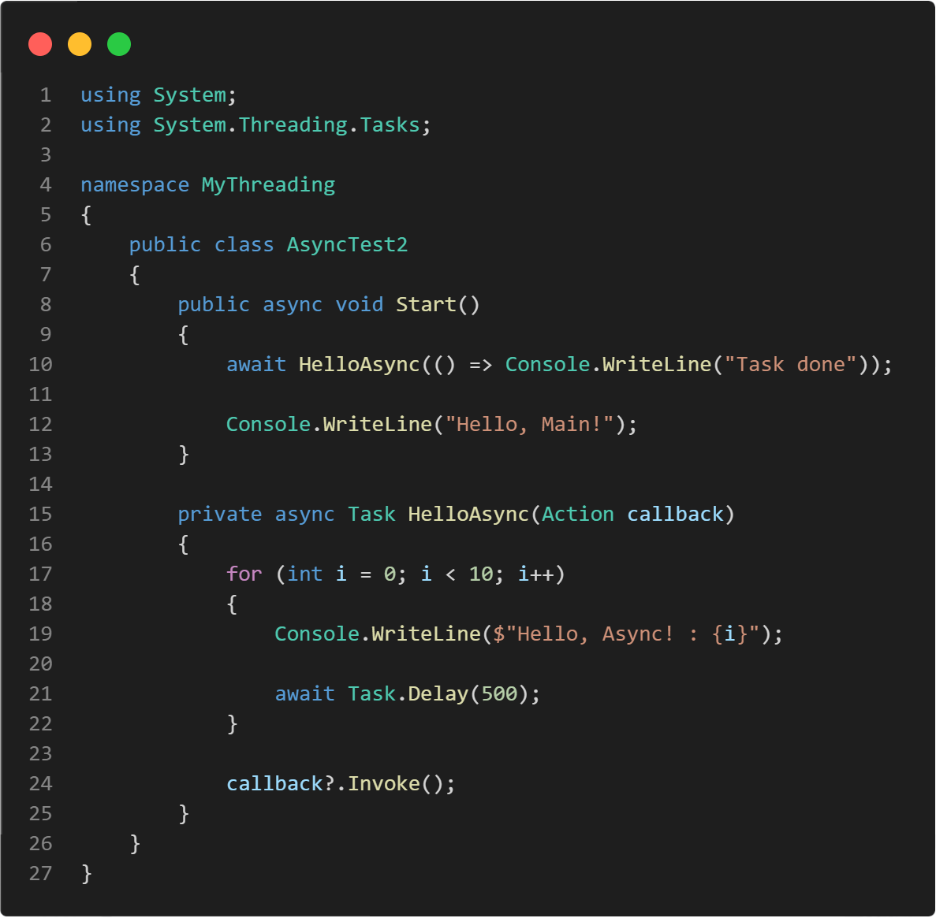
AsyncTest2

Slide 32
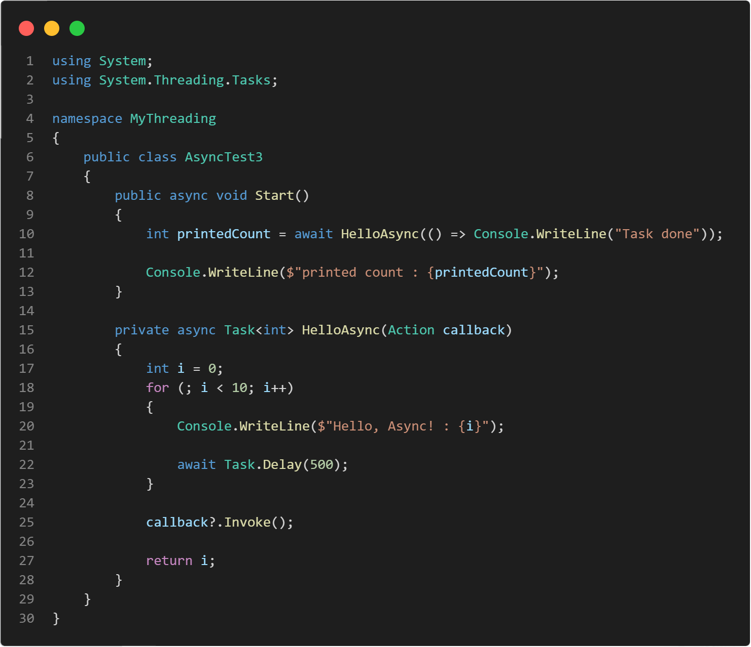
AsyncTest3

Slide 33

AsyncTest4

Slide 34
오류 발생시키기

Slide 35
Add

Slide 36
title
content
embed

